Slide 1
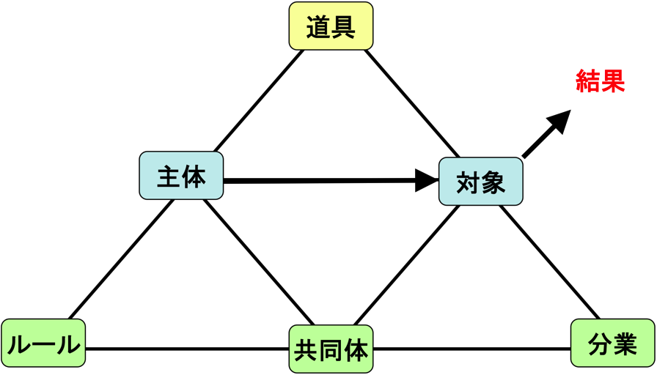
図１２−１ 活動理論の構成要素と指導法
ワークシート・ＩＣＴ
マトリックス表
プロジェクト学習
ワークショップ
ブレインストーミング
KJ法・６色ハット法
ソーシャルスキルトレーニング
ペア・グループ・クラス・学校間
ジグソー学習

Slide 2
図11-2 ジグソー学習の組み合わせ方
学習グループ
ジグソーグループ
学習グループ
課題１
Aグループ
Ａグループ
Ｂグループ
課題２
Ｂグループ
Ｃグループ
課題３
Ｃグループ

Slide 3
表11-1 ６色ハット法
緑 | 問題を克服する新しいアイディアや代替案を自由に発想する
赤 | 感情的な好き嫌い、賛成・反対、直感的な意見を言い合う
白 | 客観的な事実やデータを確認する
黄 | プラス思考で肯定的な意見を言う。利点や良いところを指摘する
黒 | 考えられる懸念やリスク、反対意見を出し合う
青 | 意見を集約し、結果をまとめる

Slide 4
表11-2 マトリクス表
特産品 | ①生産量 | ②独自性 | ③イベント
きしめん |  | 平たい麺が独特 | 〇〇祭り
名古屋 コーチン |  | 長期間育てる
メロン | 全国〇位

